Slide 1
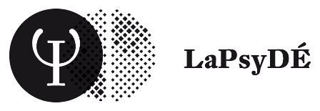
Diplôme d’Université
NEUROÉDUCATION
LaPsyDÉ Labschool Universitaire
« BOOSTER SON CERVEAU »
Mona AMIROUCHE (professeur D'économie hors EN), Marie PERRODY (professeur d'histoire Géographie), Geraldine ABELLARD (psychopédagogue), Isabelle Mérigot-Figué (professeur de Français), Mohamed Makaoui (inspecteur hors EN), Mohamed AJDIR (professeur d'EPS)​
Le cadre général (pédagogique, scientifique)
Projet pédagogique « BOOSTER SON CERVEAU » à destination d’élèves de 6ème (généralisable à tous les élèves du secondaire).
« Apprendre à apprendre » et optimiser son potentiel d’apprentissage, avec
pour ambition la réussite de tous les élèves et la réduction des inégalités.
Les objectifs
Agir sur l’état d’esprit et la représentation que les élèves ont d’eux-mêmes.
Apporter des connaissances et outils sur le fonctionnement cognitif: fonctions exécutives et mémorisation.
Développer ses compétences métacognitives dans le travail collaboratif (mentorat)
AUTONOMIE/REUSSITE
Description
Public : élèves de 6ème
Sur les heures attribuées à devoirs faits , cet atelier vise à donner de l’ambition pour amener tous les élèves vers l’excellence.
A travers une démarche métacognitive et collaborative, ce dispositif doit permettre aux élèves de mieux comprendre le fonctionnement du cerveau dans les processus d’apprentissages pour développer un état d’esprit dynamique, mieux mémoriser et développer ses compétences attentionnelles.
L’effet escompté étant d’agir sur la réussite scolaire et l’autonomie des élèves.

